Slide 1
Hadoop 第一章:入门

Slide 2
目录
Hadoop项目简介
搭建Hadoop的伪分布/分布环境

Slide 3

hadoop是什么？
Hadoop是一个由Apache基金会所开发的可靠的，可扩展的，分布式计算的开源软件
解决问题：
海量数据的存储（HDFS）
海量数据的分析（MapReduce）
资源管理调度（YARN）
Google的三篇论文
GFS
MapReduce
BigTable
Doug Cutting的开源实现

Slide 4
hadoop具体能干什么？
hadoop擅长日志分析，facebook就用Hive来进行日志分析，2009年时facebook就有非编程人员的30%的人使用HiveQL进行数据分析；
淘宝搜索中的自定义筛选也使用的Hive；利用Pig还可以做高级的数据处理，包括Twitter、LinkedIn 上用于发现您可能认识的人，可以实现类似Amazon.com的协同过滤的推荐效果。淘宝的商品推荐也是！
在Yahoo！的40%的Hadoop作业是用pig运行的，包括垃圾邮件的识别和过滤，还有用户特征建模。（2012年8月25新更新，天猫的推荐系统是hive，少量尝试mahout！）

Slide 5

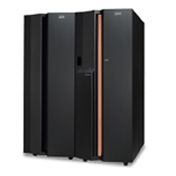


Hadoop和虚拟化的差异点
虚拟化技术
V1
V2
Vn
CPU资源
切分
内存资源
硬盘资源
Hadoop技术
服务器
聚合
硬盘资源
内存资源
CPU资源
服务器
服务器

Slide 6
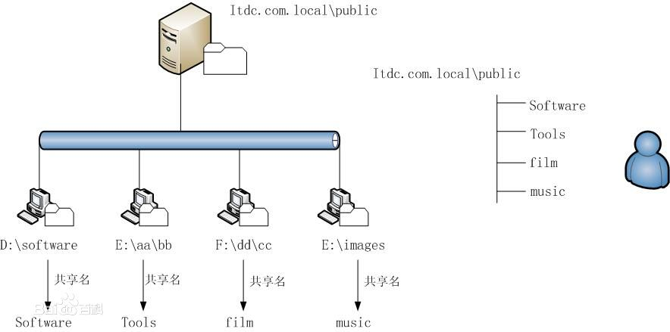
怎样解决海量数据的存储？

Slide 7
Hadoop版本
Apache，官方版本
Cloudera，使用下载最多的版本，稳定，有商业支持，在Apache的基础上打上了一些patch。推荐使用。
HDP(Hortonworks Data Platform)，Hortonworks公司发行版本

Slide 8
hadoop核心
Common
HDFS：Hadoop Distributed File System 分布式文件系统
MapReduce：分布式计算框架
YARN: Yet Another Resource Negotiator资源管理调度系统

Slide 9
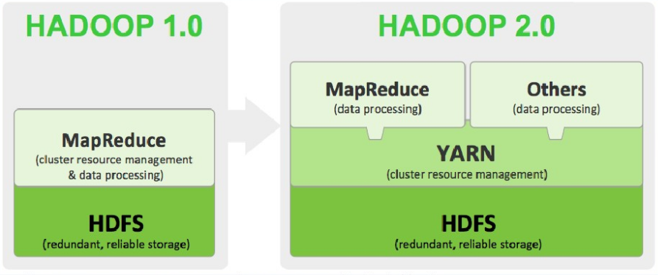
hadoop1.0和hadoop2.0的对比

Slide 10
HDFS的架构
主从结构
主节点， namenode
从节点，有很多个: datanode
namenode负责：
接收用户操作请求
维护文件系统的目录结构
管理文件与block之间关系，block与datanode之间关系
datanode负责：
存储文件
文件被分成block存储在磁盘上
为保证数据安全，文件会有多个副本

Slide 11
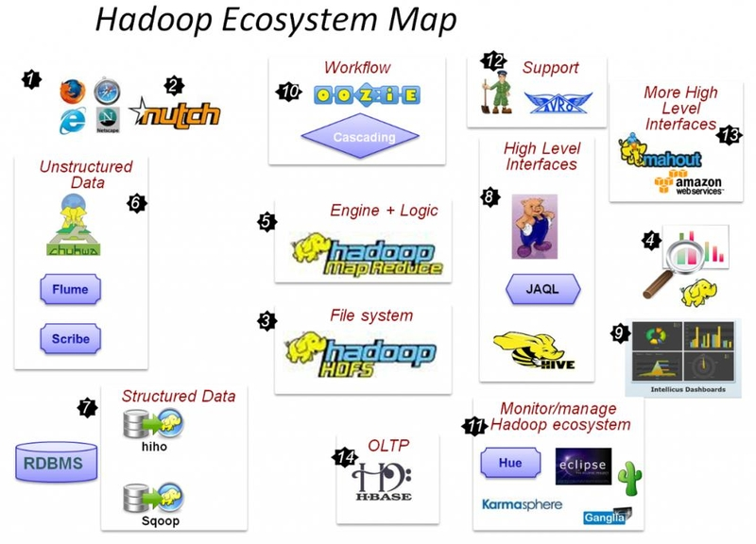
Hadoop生态

Slide 12
Hadoop部署方式
本地模式
伪分布模式
集群模式(HA和非HA)

